Slide 1
АКМЕИЗМ
Н. гумилёв, О. Мандельштам, А. Ахматова

Slide 2
Литературные направления в начале ХХ в.
Реализм | Модернизм |  | Литературный авангард
Л.Н. Андреев И.А. Бунин А.И. Куприн И.С. Шмелёв и др. | Символизм | Акмеизм | Футуризм
 | -старшие символисты: В.Я. Брюсов К.Д. Бальмонт Д.С. Мережковский З.Н. Гиппиус Ф.К. Сологуб и др. -младшие символисты: А.А. Блок Андрей Белый В.И. Иванов и др. | Н.С. Гумилев А.А. Ахматова О.Э. Мандельштам | – кубофутуристы: Д.Д. Бурлюк В.В. Хлебников В.В. Маяковский и др. – эгофутуристы: И. Северянин и др. – «Мезонин поэзии»: В. Шершеневич и др. – «Центрифуга»: Б.Л. Пастернак Н.Н. Асеев и др.

Slide 3
Акмеизм (akme — высшая степень чего-либо, расцвет, зрелость, вершина, остриё) — одно из модернистских течений в русской поэзии 1910-х годов, сформировавшееся как реакция на крайности символизма.

Slide 4
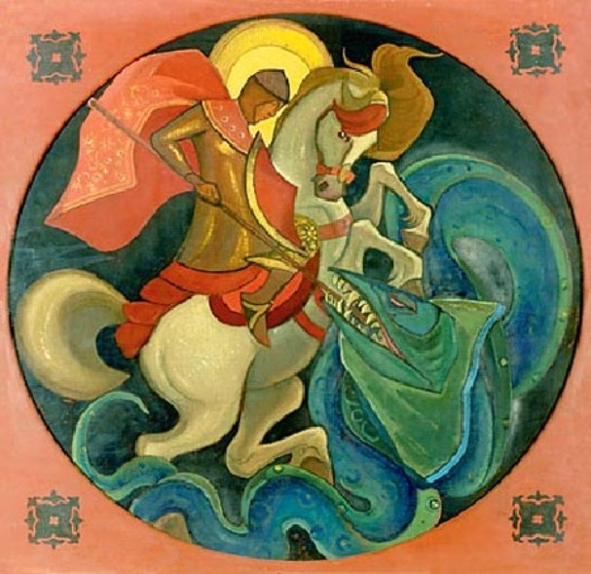
Особенности поэзии
ясность образа
точность слова
эстетизм
поэтизация чувств человека
крайняя аполитичность

Slide 5
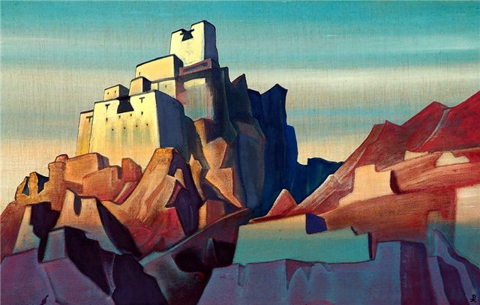
Идеалы акмеизма
высшая ценность – культура
мифологические образы и сюжеты
пространственные виды искусства
(архитектуру, живопись, скульптуру)
предметность

Slide 6
Манифесты акмеизма
М. Кузмин «О прекрасной ясности» (1910)
Н. Гумилёв «Наследие символизма и акмеизм» (1913)
С. Городецкий «Некоторые течения в современной русской поэзии» (1913)

Slide 7
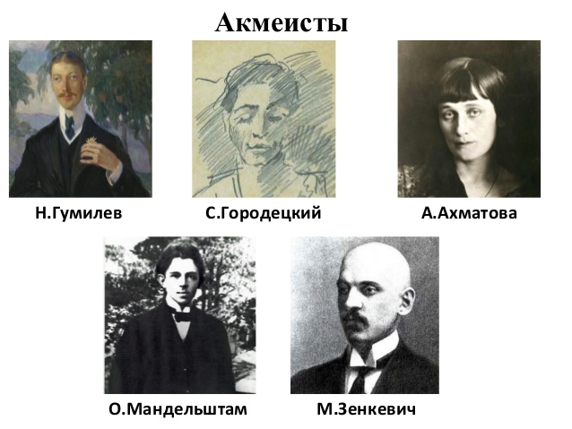
Представители акмеизма:
Н. Гумилев,
А. Ахматова,
О. Мандельштам,
С. Городецкий,
М. Зенкевич,
В. Нарбут

Slide 8
Основные принципы акмеизма
— освобождение поэзии от символистских призывов к идеальному, возвращение ей ясности;
— отказ от мистической туманности, принятие земного мира в его многообразии, зримой конкретности, звучности, красочности;
— стремление придать слову определенное, точное значение;
— предметность и четкость образов, отточенность деталей;
— обращение к человеку, к «подлинности» его чувств;
— поэтизация мира первозданных эмоций, первобытно-биологического природного начала;
— перекличка с минувшими литературными эпохами, широчайшие эстетические ассоциации, «тоска по мировой культуре».

Slide 9
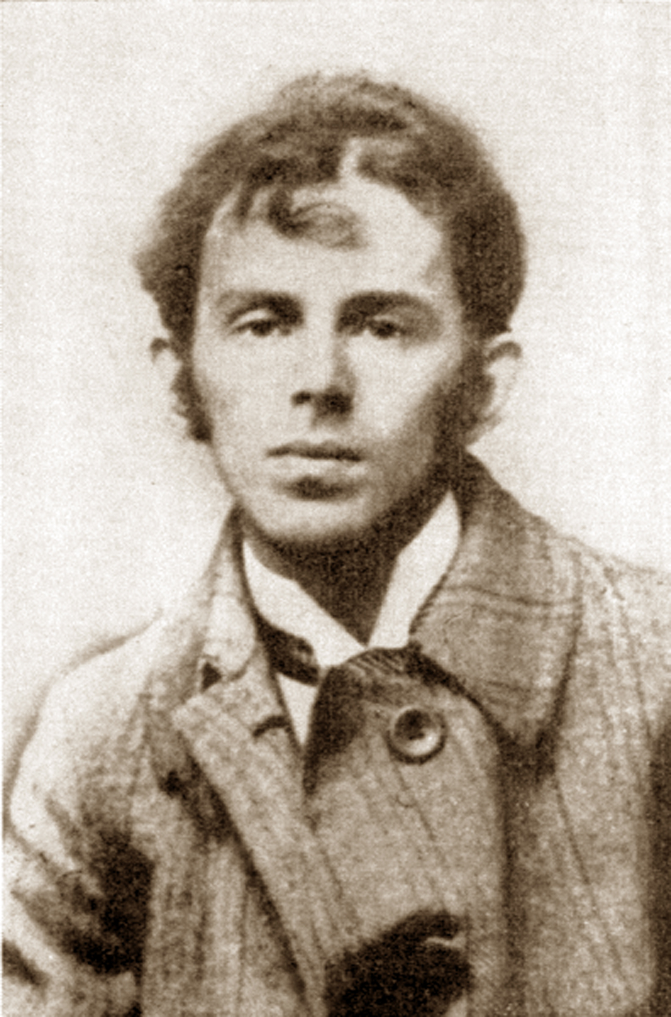
Осип Мандельштам (1891 – 1938)
сборник «Камень»
«Notre-Dame»
«Адмиралтейство»
«Петербургские строфы»
«Декабрист»
(«Зверинец»

Slide 10
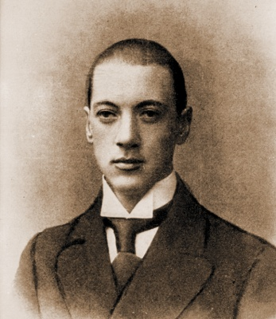
Николай Гумилев (1886 – 1921)
Сборник «Путь конквистадоров»
Сборник «Романтические стихи»
Поэма «Блудный сын»

Slide 11
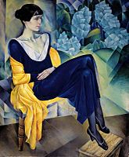
Анна Ахматова (1889 – 1966)
Поэтесса, переводчица и литературовед,
одна из наиболее значимых фигур русской литературы XX века.
Номинирована на Нобелевскую премию по литературе.

Slide 12

Творчество Анны Ахматовой
сборник «Вечер»
сборники «Чётки»
«Поэма без героя»
«Реквием»

Slide 13
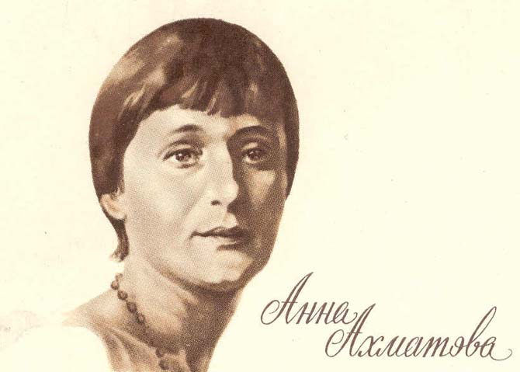
Особенности поэзии А. Ахматовой
проникновенный лиризм
психологизм
эпический размах
многогранность
патриотизм
эмоциональная убедительность

Slide 14
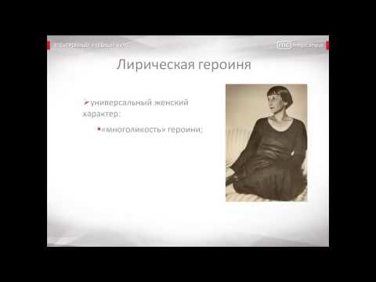
Жизнь Анны Ахматовой

